Slide 1

Základní škola a Mateřská škola Bílá Třemešná, okres Trutnov
Škola pro 21. století
Téma sady: Mechanika
Název: VY_32_INOVACE_Doba rovnoměrného pohybu
Autor: Mgr. Petr Tomek
Číslo projektu: CZ.1.07/1.4.00/21.3315
Datum/období: podzim 2013

Slide 2
Anotace
Prezentace je určena pro výklad výpočtu doby rovnoměrného pohybu v 6. ročníku ZŠ.
Prezentace se skládá ze dvou částí:
  Výklad nové látky (snímky 3 – 9): vysvětlení závislosti doby rovnoměrného pohybu na rychlosti a na dráze, vzorec pro výpočet doby rovnoměrného pohybu. Snímky 8 a 9 obsahují animace, které krok za krokem popisují řešení příkladu na určení doby pohybu.
  Shrnutí probrané látky a závěrečný test s příklady na procvičení probrané látky(snímky 10 – 16).
Časová náročnost 35 min.

Slide 3
Doba rovnoměrného pohybu

Slide 4
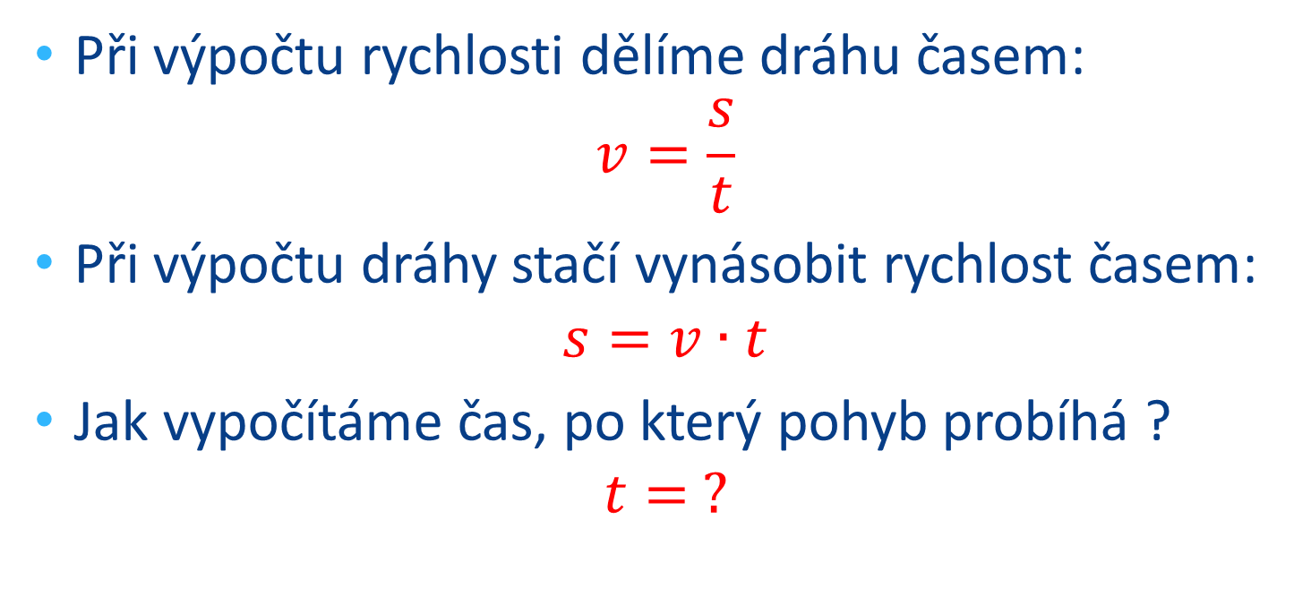
Opakujeme: rychlost a dráha rovnoměrného pohybu
Při výpočtu rychlosti dělíme dráhu časem:
$v=\frac{s}{t}$
Při výpočtu dráhy stačí vynásobit rychlost časem:
$s=v∙t$
Jak vypočítáme čas, po který pohyb probíhá ?
$t= ?$

Slide 5
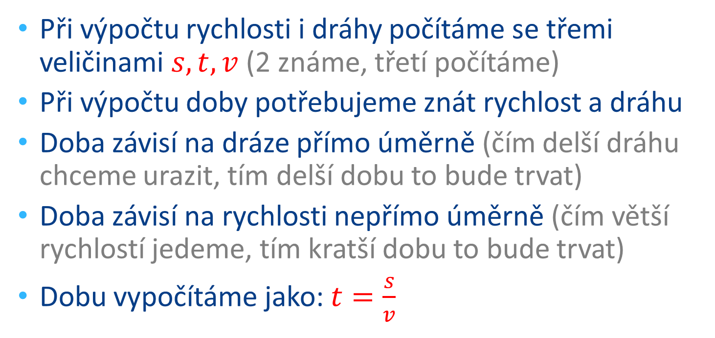
Doba rovnoměrného pohybu
Při výpočtu rychlosti i dráhy počítáme se třemi veličinami $s,t,v$ (2 známe, třetí počítáme)
Při výpočtu doby potřebujeme znát rychlost a dráhu
Doba závisí na dráze přímo úměrně (čím delší dráhu chceme urazit, tím delší dobu to bude trvat)
Doba závisí na rychlosti nepřímo úměrně (čím větší rychlostí jedeme, tím kratší dobu to bude trvat)
Dobu vypočítáme jako: $t=\frac{s}{v}$

Slide 6
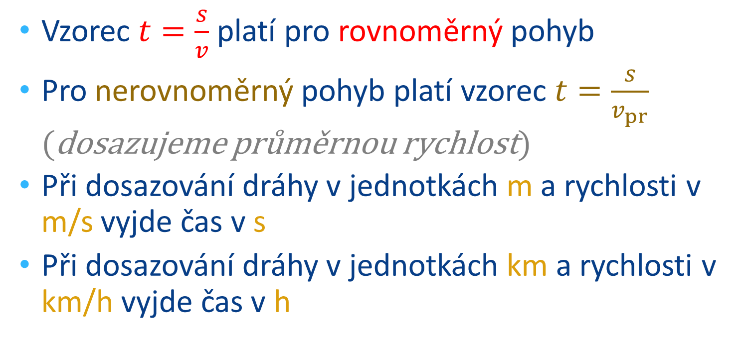
Na co si dát pozor při výpočtech
Vzorec $t=\frac{s}{v}$ platí pro rovnoměrný pohyb
Pro nerovnoměrný pohyb platí vzorec $t=\frac{s}{v_{pr}}$ (dosazujeme průměrnou rychlost)
Při dosazování dráhy v jednotkách m a rychlosti v m/s vyjde čas v s
Při dosazování dráhy v jednotkách km a rychlosti v km/h vyjde čas v h

Slide 7
Jak si vzorečky zapamatovat?
s
___
v
.
t
s
s
s
___
___
___
=
=
v
.
t
=
v
.
t
v
.
t

Slide 8
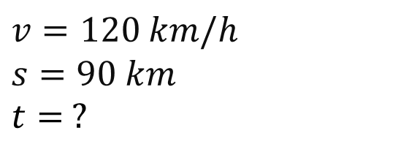
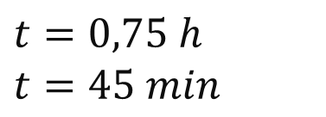
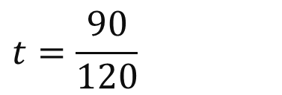
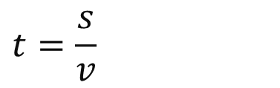
Příklad
Za jak dlouho ujedeme po dálnici stálou rychlostí 120 km/h vzdálenost 90 km?
$$t=\frac{s}{v}$$
2. Napíšeme si vzoreček
$$v=120 km/h$$
$$s=90 km$$
$$t= ?$$
$$t=\frac{90}{120}$$
3. Dosadíme hodnoty (dáváme pozor na jednotky !!!)
$$t=0,75 h$$
$$t=45 min$$
1. Vypíšeme si všechny zadané hodnoty
4. Vydělíme, výsledek vyjádříme ve vhodných jednotkách

Slide 9
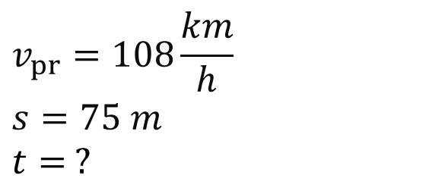
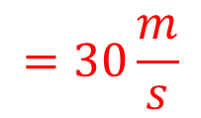
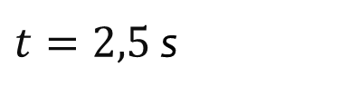
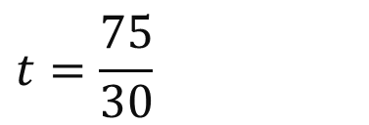
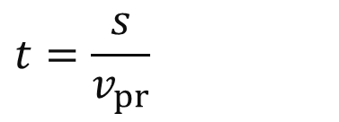
Příklad
Za jak dlouho ujedeme průměrnou rychlostí 108 km/h vzdálenost 75 m?
$$t=\frac{s}{v_{pr}}$$
3. Napíšeme si vzoreček
$$v_{pr}=108\frac{km}{h}$$
$$s=75 m$$
$$t= ?$$
$$=30\frac{m}{s}$$
$$t=\frac{75}{30}$$
4. Dosadíme hodnoty (dáváme pozor na jednotky !!!)
2. Převedeme jednotky rychlosti nebo dráhy
$t=2,5$s
1. Vypíšeme si všechny zadané hodnoty
5. Vydělíme, výsledek vyjádříme ve vhodných jednotkách

Slide 10
Co jsme se dozvěděli?
Na čem závisí velikost doby rovnoměrného pohybu.
Jak se vypočítá velikost doby rovnoměrného pohybu.
Jak zapamatovat vzorečky pro výpočet rychlosti, dráhy a doby rovnoměrného pohybu.

Slide 11
Závěrečné opakování
Následující test se skládá z 5 uzavřených otázek
Každá otázka nabízí 3 možné odpovědi
Právě jedna odpověď je správná
Jestli jste odpověděli správně se dozvíte po kliknutí na odpověď
Hodně štěstí …

Slide 12
Doba rovnoměrného pohybu závisí na dráze:
nepřímo úměrně
nezávisí na dráze
přímo úměrně

Slide 13
Doba rovnoměrného pohybu závisí na rychlosti:
přímo úměrně
nepřímo úměrně
nezávisí na rychlosti

Slide 14
Při výpočtu doby rovnoměrného pohybu velikost dráhy a velikost rychlosti
sčítáme
násobíme
dělíme

Slide 15
Vyberte nepravdivé tvrzení:
Při dosazování dráhy v jednotkách km a rychlosti v km/h vyjde čas v s
Při dosazování dráhy v jednotkách m a rychlosti v m/s vyjde čas v s
Při dosazování dráhy v jednotkách km a rychlosti v km/h vyjde čas v h

Slide 16
Trasu dlouhou 6 km ujdeme průměrnou rychlostí 4 km/h za:
0,667 h
24 h
1 h 30 min

Slide 17
Použité zdroje
Použitá literatura:
  RAUNER, Karel; HAVEL, Václav; RANDA, Miroslav. Fyzika 7 učebnice pro základní školy a víceletá gymnázia. Plzeň: Fraus, 2005, ISBN 80-7238-431-7.
  RAUNER, Karel; HAVEL, Václav; RANDA, Miroslav. Fyzika 7 pracovní sešit pro základní školy a víceletá gymnázia. Plzeň: Fraus, 2005, ISBN 80-7238-432-5.
Jiné zdroje:
  Zdroj obrázků: www.office.microsoft.com

